Slide 1
HTML + CSS
Programación Web

Slide 2
Request
Usuario envía un request a un servidor, este procesa y devuelve un html

Slide 3
HTML: HyperText Markup Language
Notes:
Semántico: los humanos entienden la estructura del documento y su sentido
No sirve para diseño y presentación. Para eso es CSS
No tiene comportamiento. Para eso está JavaScript

Slide 4
HTML
CSS
JavaScript

Slide 5
HTML
CSS
JavaScript
Estructura
Presentación
Comportamiento

Slide 6
HTML : Contenido // que
<p>Hola mundo</p>
CSS: presentación //como
p { font-size:2em; font-weight:bold; color:red; background-color: black;}

Slide 7

CSS
HTML
HTML
HTML
HTML

Slide 8
Sintaxis HTML
Apertura
<etiqueta>
contenido
</etiqueta>
Cierre

Slide 9
Sintaxis HTML
Atributo
<etiqueta atributo=“valor”>
contenido
</etiqueta>

Slide 10
Estructura básica
<html>
<head>
…
</head>
<body>
…
</body>
</html>

Slide 11
Block vs inline
block
inline
inline
block
Notes:
Todo en html/css son cajas

Slide 12
Elementos Básicos body
<p> → párrafo
<a> → link
<strong> → negrita
<em> → itálica
<h1> <h2> … <h6> → titulos
<div> → agrupación de elementos con box
<span> → agrupación de elementos inline
<img> → imagenes
<input> → inputs en formularios

Slide 13
Elementos básicos Head
<title>
<meta>
<link>
<script>
<style>

Slide 14
HTML 5
<!DOCTYPE html>
Nuevos tags

Slide 15
Nuevos Tags (media)
<audio>
<video>
<canvas>

Slide 16
Nuevos tags (estructurales)
<header> → encabezado
<aside> → info complementaria / sidebar
<footer> → pie de página
<hgroup> → grupo de encabezados
<nav> → menú de navegación

Slide 17
Nuevos tags (semánticos)
<article> → unidad de información
<section> → grupo de unidades de información
<time> → fecha/hora

Slide 18
<header>
<nav>
<section>
<aside>
<article>
<p>
<article>
<p>
<p>
<footer>

Slide 19
Class vs Id
Class == muchas veces
reutilización
Id == solo una vez
diferenciación

Slide 20
CSS : Cascading style sheets

Slide 21
Sintaxis CSS
Que se modifica
selector {
regla1: valor1;
regla2: valor2;
}
Como se modifica

Slide 22
Sintaxis CSS
Selector
selector {
regla1: valor1;
regla2: valor2;
}
Valor
Propiedad

Slide 23
Sintaxis de selectores
Etiqueta → <etiqueta>
.clase → class=“clase”
#id →id=“id”

Slide 24
Selectores 2
ul > li → child selector
h3 + p → adjacent selector
input[name=“mobile”] → attribute selector
li:first-child → first child selector
li:nth-child(2n+1) → selector de impares
Selectores pseudo dinámicos (:hover, :focus, :active…)

Slide 25
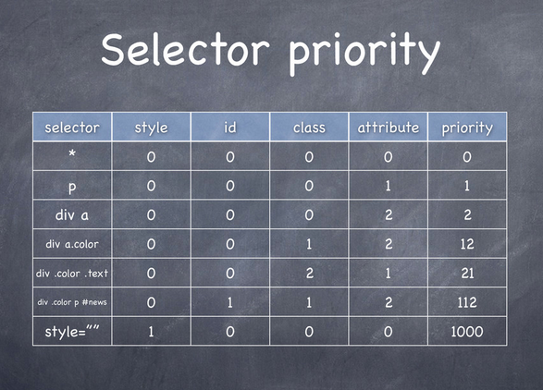

Slide 26
Modelo de caja
Margin
Padding
Border
Content
Notes:
Margin, border, padding, height & width

Slide 27
Esquema de posicionamiento
static (default)
relative
absolute
fixed

Slide 28
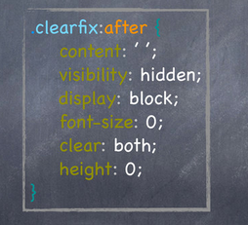
Fload
none (default)
left
Right
clear
clearfix (ejemplo y para que se usa)

Slide 29
Para ver
https://speakerdeck.com/shesho/html-plus-css
https://speakerdeck.com/ryhan/introductory-html-and-css
https://speakerdeck.com/lumilux/intro-to-html
https://speakerdeck.com/stupig/html-and-css-basics
https://speakerdeck.com/pacheco_hn/html-5
https://speakerdeck.com/slant/html-and-css

Slide 30
Frameworks CSS
http://www.getskeleton.com/
http://twitter.github.io/bootstrap/
http://foundation.zurb.com/
http://purecss.io/

Slide 31
Recursos
https://developer.mozilla.org/en-US/docs/Web/HTML
https://developer.mozilla.org/en-US/docs/Web/CSS
http://www.w3.org/
http://validator.w3.org/
http://www.codecademy.com/tracks/web
http://www.w3schools.com/

